Slide 1
Στρατηγική Επιχειρήσεων (Business Strategy )
ΠΜΣ «ΔΙΟΙΚΗΣΗ, ΑΝΑΛΥΤΙΚΗ ΚΑΙ ΠΛΗΡΟΦΟΡΙΑΚΑ ΣΥΣΤΗΜΑΤΑ ΕΠΙΧΕΙΡΗΣΕΩΝ»
ΣΤΡΑΤΗΓΙΚΗ ΔΙΟΙΚΗΣΗ, ΟΡΓΑΝΩΣΙΑΚΗ ΣΥΜΠΕΡΙΦΟΡΑ, ΔΙΟΙΚΗΣΗ ΠΡΟΣΩΠΙΚΟΥ, ΗΓΕΣΙΑ
Νάνσυ Μπουραντά
nbouranta@unipi.gr

Slide 2
Επιχειρηματικές στρατηγικές
Με την ολοκλήρωση της ενότητας αυτής οι φοιτητές θα είναι σε θέση :
να διακρίνουν τις ανταγωνιστικές στρατηγικές (χαρακτηριστικά, πλεονεκτήματα και αδυναμίες) και
να επιλέξουν την κατάλληλη στρατηγική ανάλογα με τις εσωτερικές και εξωτερικής συνθήκες της επιχείρησης.

Slide 3
Είδη στρατηγικής
ΕΠΙΠΕΔΟ ΣΤΡΑΤΗΓΙΚΗΣ | ΚΑΤΗΓΟΡΙΑ ΣΤΡΑΤΗΓΙΚΗΣ | ΕΙΔΟΣ ΣΤΡΑΤΗΓΙΚΗΣ
Εταιρικό επίπεδο | Στρατηγικές Σταθερότητας | Στρατηγική καμίας αλλαγής Στρατηγική συγκομιδής κερδών Στρατηγικό διάλειμμα
 | Στρατηγικές Ανάπτυξης | Κάθετης ολοκλήρωσης Οριζόντιας ολοκλήρωσης Διαφοροποίησης δραστηριοτήτων Συγκέντρωσης – διείσδυσης αγοράς Ανάπτυξης αγοράς Ανάπτυξης προϊόντων
 | Στρατηγικές Διάσωσης - Αναστροφής | Ανόρθωσης Αποεπένδυσης Αιχμαλωσίας Ρευστοποίησης
Επιχειρηματικές μονάδες | Στρατηγικές Επίτευξης Συγκριτικού Πλεονεκτήματος (Ανταγωνιστικές Στρατηγικές) | Ηγεσίας κόστους Διαφοροποίησης Εστίασης

Slide 4
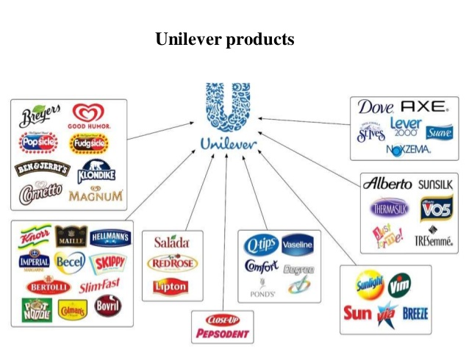
Στρατηγική Επιχειρησιακή Μονάδα
Ανταγωνιστικές στρατηγικές σχετίζονται με την επίτευξη ανταγωνιστκιού πλεονεκτήματος σε κάθε ΣΕΜ (Στρατηγική Επιχειρησιακή Μονάδα)
(Strategic Business Unit - SBU)
Παράδειγμα Στρατηγικών Επιχειρησιακών Μονάδων στη Uniliver Ltd :
Προσωπική φροντίδα
Axe, Lux, Fair & Lovely
Οικιακή φροντίδα
Domex, Conford, Active Wheel
Φαγητό & Ποτό
Lipton, Knorr, Kissan, Modern,
Nespresson

Slide 5
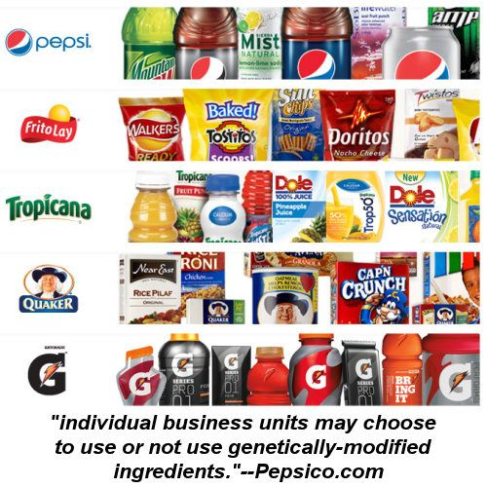
Στρατηγική Επιχειρησιακή Μονάδα

Slide 6
Ανταγωνιστικό πλεονέκτημα
εξηγεί τον τρόπο που μια ΣΕΜ δημιουργεί αξία για τους πελάτες της
Αξία μεγαλύτερη από το κόστος προσφοράς των προϊόντων ή υπηρεσιών και ανώτερη από την αξία που προσφέρουν οι ανταγωνιστικές επιχειρήσεις
Οι πελάτες πρέπει να είναι πρόθυμοι να πληρώσουν περισσότερο από το κόστος που επωμίστηκε η επιχείρηση για να την προσφορά του

Slide 7
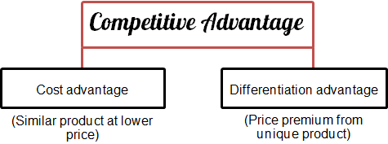
Ανταγωνιστική στρατηγική - Κατηγορίες
Ηγεσία κόστους (cost leadership)
Βασίζεται στην ικανότητα παραγωγής και προσφοράς ενός προϊόντος με
μικρότερο κόστος στην αγορά λόγω χαμηλού κόστους παραγωγής.
Έμφαση στις λειτουργίες της παραγωγής και των προμηθειών
χαμηλό κόστος λειτουργίας υψηλά κέρδη για την επιχείρηση
Διαφοροποίηση (differentiation)
Βασίζεται στην προσφορά έντονα διαφοροποιημένου προϊόντος με ιδιαίτερα
γνωρίσματα (μοναδικό προϊόν). Ο πελάτης είναι διατεθειμένος να πληρώσει
παραπάνω (υψηλότερη τιμή προϊόντος στην αγορά) για να το αποκτήσει.
Έμφαση στις λειτουργίες του Μάρκετινγκ και των πωλήσεων και της έρευνας
Υψηλά έσοδα υψηλά κέρδη για την επιχείρηση

Slide 8
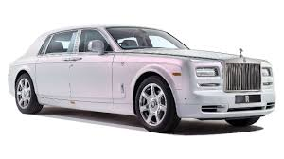
Ανταγωνιστική στρατηγική - Κατηγορίες
Στρατηγική εστίασης (niche strategy)
Η επιχείρηση εστιάζει σε συγκεκριμένα τμήματα της αγοράς πχ. συγκεκριμένες δημογραφικές ομάδες (διαβητικοί, vegan, έφηβοι)
Διακρίνεται σε:
Στρατηγική εστίασης με διαφοροποίηση (niche differentiation strategy)
Στρατηγική εστίασης με ηγεσία κόστους (niche cost strategy)

Slide 9
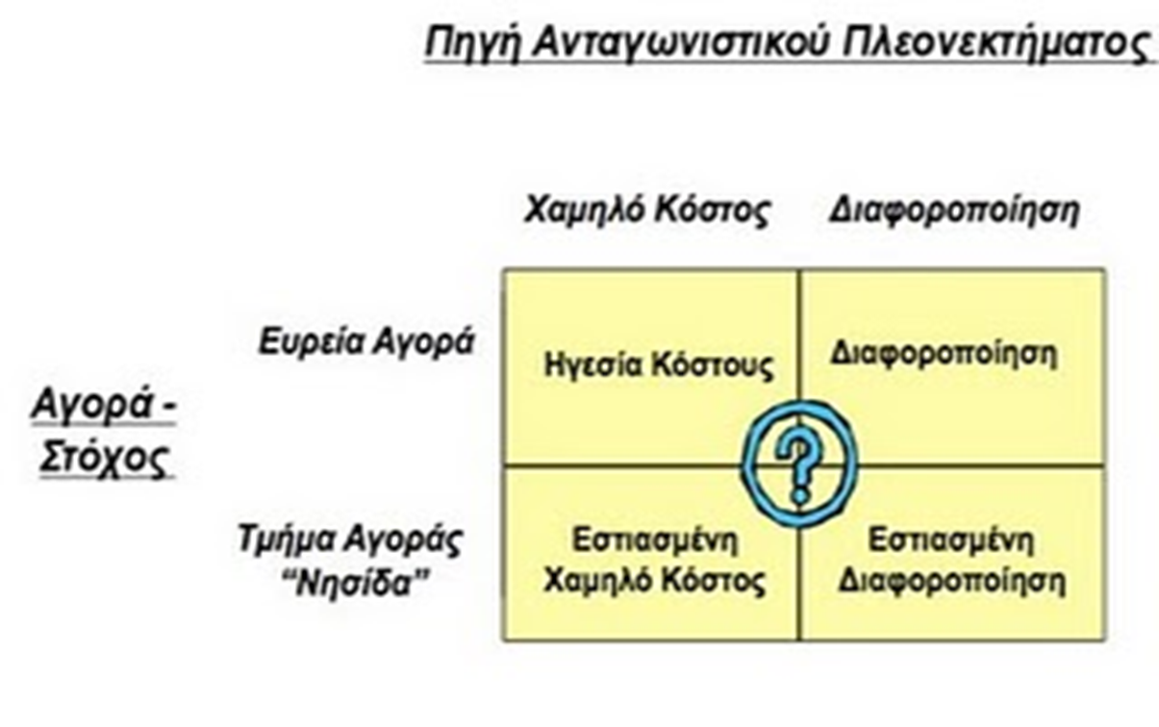
Ανταγωνιστική στρατηγική – Κατηγορίες (Σχηματική απεικόνιση)

Slide 10
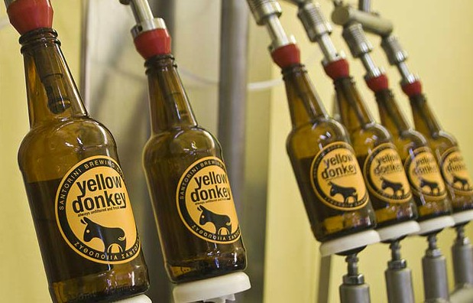
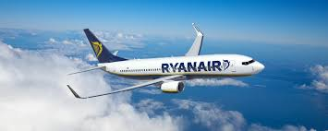
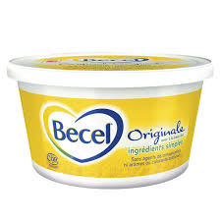
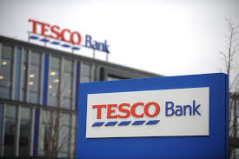
Ανταγωνιστική στρατηγική – Κατηγορίες (παραδείγματα) 1/2
Ηγεσία κόστους
Διαφοροποίηση
Εστίαση στο κόστους
Εστίαση στη διαφοροποίηση

Slide 11
Επιλογή ανταγωνιστικής στρατηγικής
Ποια η oμάδα-στόχος (target groups) στους οποίους απευθύνεται το προϊόν;
Τμηματοποίηση των καταναλωτών (segmentation)
Ποιες είναι οι ανάγκες (εκφρασμένες ή υπονοούμενες) της oμάδας-στόχου;
Χαρακτηριστικά προϊόντος
Ποιες θεμελιώδεις ικανότητες (μοναδικές ικανότητες) πρέπει να αναπτύξει η επιχείρηση;
Μέσα από:
ανώτερη ποιότητα
ανώτερη καινοτομία
ανώτερη ανταπόκριση στις ανάγκες των καταναλωτών
ανώτερη αποδοτικότητα

Slide 12
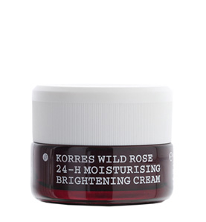
Χαρακτηριστικά προϊόντος
Θεμελιώδη (core) χαρακτηριστικά, αφορούν στα φυσικά χαρακτηριστικά του προϊόντος όπως είναι η υλική του δομή, τα συστατικά ή πρώτες ύλες
πχ. κρέμα 24ωρης ενυδάτωσης Άγριο Τριαντάφυλλο, (τριαντάφυλλο φυσική
πηγή βιταμίνης C) - προϊόν περιποίησης προσώπου της ΚΟΡΡΕΣ
Χειροπιαστά (tangible) χαρακτηριστικά, αφορούν τη συσκευασία, το σχεδιασμό του, την ποσότητα κ. α. του προϊόντος
πχ .1,35Fl. Oz.40mL, recyclable
Αντιληπτά (perceived) χαρακτηριστικά που αναφέρονται στα
χαρακτηριστικά προσωπικότητας του προϊόντος που χτίζονται μέσω
επικοινωνίας στην αγορά-στόχο.
πχ. φυσικό ομοιοπαθητικό προϊόν

Slide 13
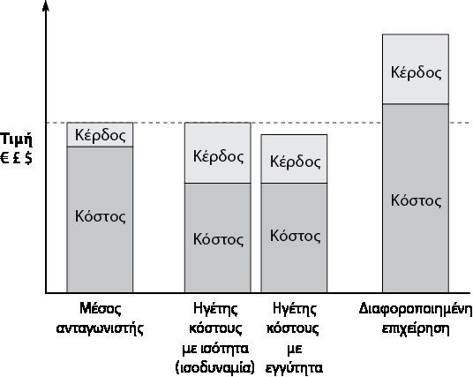
Επιλογές ηγέτη κόστους
Ισότητα με τους ανταγωνιστές σε σχέση με τα χαρακτηριστικά των προϊόντων που προσφέρουν αξία στους πελάτες
Εγγύτητα με τους ανταγωνιστές σε σχέση με τα χαρακτηριστικά που προσφέρουν αξία στους πελάτες
Notes:
Εγγύτητα : κινέζικες επιχειρήσεις αυτοκινήτων

Slide 14
Στρατηγική ηγεσίας κόστους
Η επιχείρηση επιδιώκει να επιτύχει το χαμηλότερο κόστος παραγωγής των προϊόντων ή των υπηρεσιών που προσφέρει στον κλάδο.
Προκειμένου…
είτε να πουλάει σε χαμηλότερες τιμές εξασφαλίζοντας μεγαλύτερα μερίδια αγοράς
είτε να πουλάει στις τρέχουσες τιμές της αγοράς με μεγαλύτερα περιθώρια κέρδους
Προσφέρει απλά, συνηθισμένα, επιθυμητά προϊόντα σε τυπικούς πελάτες στα πλαίσια μιας μεγάλης σε μέγεθος και αγοραστική δύναμη αγοράς στόχου (συνήθως σύνολο της αγοράς)
Έχει μεγάλους όγκους παραγωγής (μαζική παραγωγή) που οδηγεί σε μείωση του κόστους των προϊόντων της (οικονομίες κλίμακας)

Slide 15
Πηγές ηγεσίας κόστους
Οδηγοί κόστους
Οικονομίες κλίμακας (economies of scale)
Οικονομίες μάθησης (economies of learning)
Εκμετάλλευση παραγωγικής δυναμικότητας (capacity utilization)
Σχεδιασμός προϊόντος (product design)
Κόστος εισροών (input costs)
Τεχνολογία στη διαδικασία παραγωγής (process technology)
Αποδοτικότητα της επιχείρησης (managerial efficiency)
(Grant, 2010)
Notes:
Κόστος εισροών (input costs)
Χώρες με χαμηλό κόστος
δίπλα στο μετάλλευμα
Σχεδιασμός διαδικασιών
Ηλεκτρονική επικοινωνία με πελάτες
Σχεδιασμός προϊόντος (product design)
Canon / Xerox φωτοτυπικό μηχάνημα ελάχιστη συντήρηση

Slide 16
Πλεονεκτήματα Στρατηγικής Ηγεσίας Κόστους
Χαμηλό κόστος παραγωγής και δυνατότητα αντιμετώπισης αυξήσεων στις τιμές των πρώτων υλών
Απόκτηση ισχύος λόγω του χαμηλού κόστους στο κανάλι διάθεσης
Μη αντιμετώπιση πιέσεων από καταναλωτές για μείωση τιμών, λόγω ύπαρξης χαμηλών τιμών
Μαζική παραγωγή και εκμετάλλευση οικονομιών κλίμακας
Παραγγελία μεγάλων ποσοτήτων από προμηθευτές που συνεπάγεται μεγάλες εκπτώσεις
Επιτυχής αντιμετώπιση των υποκατάστατων προϊόντων μέσω μειώσεων στις τιμές
Καλύτερη αντιμετώπιση σε πόλεμο τιμών
Εμπόδιο στην είσοδο νέων ανταγωνιστών λόγω πολύ χαμηλού κόστους.
(Παπαδάκης, 2012)

Slide 17
Μειονεκτήματα Στρατηγικής Ηγεσίας Κόστους
Κίνδυνος αντιγραφής της τεχνολογίας και της παραγωγικής διαδικασίας που μειώνουν το κόστος
Δυνατότητα επίτευξης από ανταγωνιστές χαμηλότερου κόστους παραγωγής μέσω χρήσης φθηνότερου εργατικού δυναμικού
Ενδεχόμενη παραγωγή προϊόντων που δεν ικανοποιούν τις καταναλωτικές ανάγκες
Ενδεχόμενη διολίσθηση της ποιότητας στην προσπάθεια επίτευξης χαμηλότερου κόστους
Κίνδυνος εκμηδενισμού των αρχικών τεχνολογικών επενδύσεων της επιχείρησης λόγω ραγδαίας αλλαγής της τεχνολογίας
(Παπαδάκης, 2012)

Slide 18
ΙΚΕΑ
Παράδειγμα
Το IKEA είναι επιχείρηση με μεγάλα καταστήματα επίπλων, η έδρα της είναι στην Ολλανδία αλλά διατηρεί σουηδική ταυτότητα.
Η αλυσίδα έχει 345 καταστήματα σε 42 χώρες, πολλά στην Ευρώπη, τα υπόλοιπα στις Ηνωμένες Πολιτείες της Αμερικής, τον Καναδά, την Ασία και την Αυστραλία (2012)
Ο κατάλογος του IKEA, που περιέχει περίπου 12.000 προϊόντα, είναι τυπωμένος σε 160 εκατομμύρια αντίγραφα (2006) παγκοσμίως, και διανέμεται δωρεάν, μέσω του ταχυδρομείου και των καταστημάτων.
Απασχολεί παγκοσμίως 151.000 εργαζομένους, 11.000 απασχολούνται στην H.Π.A.
Το 2005 συγκαταλεγόταν στο κατάλογο με τις 100 καλύτερες επιχειρήσεις για εργασία

Slide 19
Παράδειγμα
Εστιάζει σε νέους ηλικιακά αγοραστές που θέλουν μοντέρνα και με στυλ φθηνά έπιπλα και αξεσουάρ σπιτιού
Παράγει προϊόντα με «άποψη», λειτουργικά, αποδεκτής ποιότητας και χαμηλής τιμής
Προάγει ένα συγκεκριμένο τρόπο ζωής (lifestyle)
Η στρατηγική χαμηλού κόστους επιτυγχάνεται γιατί:
δεν υπάρχουν πωλητές στα καταστήματα για εξυπηρέτηση
οι ίδιοι οι πελάτες επιλέγουν, εντοπίζουν, μεταφέρουν και συναρμολογούν τα έπιπλα τους (Do it yourself)
η επιχείρηση παράγει τυποποιημένα προϊόντα σε μεγάλες ποσότητες (μαζική παραγωγή)
Διαφοροποίηση
Ολοκληρωμένες προτάσεις
Αγορές και διασκέδαση (παιδότοπος, εστιατόριο, διευρυμένο ωράριο λειτουργίας)

Slide 20
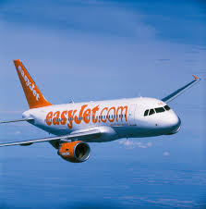
Παραδείγματα
ΕasyJet, προσφέρει παρόμοια υπηρεσία με τις άλλες αεροπορικές εταιρίες (πτήσεις), αλλά σε χαμηλότερη τιμή.
supermarket LIDL προσφέρει παρόμοια προϊόντα με τα υπόλοιπα καταστήματα λιανικής, αλλά σε χαμηλή τιμή

Slide 21
Στρατηγική διαφοροποίησης
Η επιχείρηση προσπαθεί να διαφοροποιήσει τα προϊόντα ή τις υπηρεσίες της από αυτά των ανταγωνιστών της
Οι πελάτες αντιλαμβάνονται τα προϊόντα της επιχείρησης ως διαφορετικά από τα προϊόντα των ανταγωνιστών
Διερευνά τις ανάγκες και επιθυμίες των πελατών και τις μεταφράζει σε τεχνικά χαρακτηριστικά προϊόντος ή υπηρεσίας που είναι περισσότερο ελκυστικά από αυτά των ανταγωνιστών
Η διαφοροποίηση του προϊόντος επιτρέπει:
υψηλότερες τιμές για τα προϊόντα ή
υψηλότερες πωλήσεις γιατί περισσότεροι αγοραστές προτιμούν το διαφοροποιημένο προϊόν ή
αγοραστές με ισχυρή προτίμηση για το προϊόν
Η διαφοροποίηση μπορεί να εστιάζει στα ιδιαίτερα χαρακτηριστικά του προϊόντος, στην εξυπηρέτηση μετά την πώληση, στην άμεση ανταπόκριση, στην εγγύηση κλπ

Slide 22
Στη στρατηγική διαφοροποίησής απαιτείται…
Αναγνώριση των πελατών
Ένα προϊόν ή υπηρεσία μπορεί να έχει περισσότερους από ένα πελάτες. πχ. περιοδικό τηλεθεατής
Ο πελάτης στον οποίο βασίζεται η διαφοροποίηση ονομάζεται «στρατηγικός πελάτης»
Αναγνώριση βασικών ανταγωνιστών
Είσοδος νέων ανταγωνιστών στην αγορά
πχ. Benetton # Marks Spencer
Starbucks # McCafe
ΠΡΟΣΟΧΗ ΣΤΟ ΚΟΣΤΟΣ !
Notes:
Ποιότητα ξύλου και δέρματος

Slide 23
Πηγές διαφοροποίησης
Εξαιρετική εικόνα προϊόντος
Εξατομίκευση και άνεση
Μοναδικό στυλ
Ταχύτητα
Ασυνήθιστα υψηλή ποιότητα
Δημιουργία αξίας και επιθυμίας για αγορά
(Carpender, 2010)

Slide 24
Στάδια διαμόρφωσης διαφοροποίησης
Τμηματοποίηση
Στόχευση
Εκτίμηση καταναλωτικών αξιών
Εκτίμηση ικανοτήτων επιχείρησης
Προσδιορισμός κόστους

Slide 25
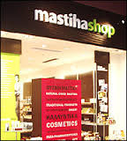
Παράδειγμα
Η MEDITERRA ιδρύθηκε το 2002, με κύριο σκοπό
την ανάπτυξη δικτύου καταστημάτων mastihashop.
Το όραμά μας... τα mastihashop να αποτελέσουν τις πρεσβείες της Mαστίχας
σε όλο τον κόσμο…
Η εταιρεία παράλληλα με την λειτουργία των καταστημάτων Mastihashop
έχει αναλάβει:
την παραγωγή προϊόντων Mαστίχας,
την διανομή της Mαστίχας Χίου στην Ελλάδα,
την ανάπτυξη και διανομή στα φαρμακεία της σειράς mastihashoptherapy
την ανάπτυξη και διανομή της σειράς προϊόντων cultura mediterra σε καταστήματα τροφίμων
(ww.mastihashop.com)

Slide 26
Παράδειγμα
Διαθέτει δικά της σημεία πώλησης
Παράγει προϊόντα που βασίζονται στη φυσική Mαστίχα Χίου που αποτελεί προϊόν-πρόταση ευημερίας σε συνδυασμό με τις σύγχρονες αντιλήψεις περί του well being, τις διογκούμενες διατροφικές και περιβαλλοντικές ανησυχίες, την διάθεση αναζήτησης σταθερών αξιών και πολιτιστικών αναφορών

Slide 27
Κίνδυνοι από την εφαρμογή στρατηγικής διαφοροποίησης
πιθανότητα μίμησης ή αντιγραφής του προϊόντος από τους ανταγωνιστές
η αγορά στόχος έχει εξειδικευμένες απαιτήσεις και υπάρχει κίνδυνος αλλαγής των απαιτήσεων αυτών
αυξημένα κόστη ικανοποίησης και προσέγγισης της αγοράς στόχου (μάρκετινγκ, έρευνα και ανάπτυξη)
η ευαισθησία στην τιμή δημιουργεί προβλήματα στην εφαρμογή των βασικών αρχών διαφοροποίησης.
(Παπαδάκης, 2012)

Slide 28
Στρατηγική Εστίασης
η επιχείρηση επικεντρώνεται σε ένα τμήμα (niche) της αγοράς με ιδιαίτερα χαρακτηριστικά στο οποίο παρέχει ένα προϊόν ακολουθώντας στρατηγική χαμηλού κόστους ή διαφοροποίησης
Μεταβλητές εστίασης:
γεωγραφικός χώρος
τύπος καταναλωτή (καταναλωτές με ιδιαίτερες ανάγκες)
γραμμή προϊόντος
Το τμήμα της αγοράς θα πρέπει να είναι ελκυστικό, να έχει αγοραστική δύναμη και να είναι ικανό σε μέγεθος
Notes:
Apple # blackberry
Porter & gable # planet

Slide 29
Παράδειγμα (εστίαση με ηγεσία κόστους)
Ιδρύθηκε το 1975 από τον Amancio Ortega και Rosalia Marain La Coruna
Τα κεντρικά γραφεία βρίσκονται στην Ισπανία
Το ετήσιο καθαρό κέρδος εκτιμάται στα 2,4 δισ ευρώ
Παρέχει ρούχα για γυναίκες, άντρες και παιδιά καθώς και είδη σπιτιού
Έχει παρουσία σε 86 χώρες με 6.009 καταστήματα
Εστιάζει σε νέους καταναλωτές (15-35) με χαμηλό έως μέτριο εισόδημα και με άποψη και στυλ
Τα βασικά σημεία επιτυχίας της εταιρίας είναι:
Ενεργή συμμετοχή των καταστημάτων στην πώληση
Μικρός χρόνος προετοιμασίας κάθε collection
Μικρός όγκος παραγωγής
Δημιουργία αξίας από τη διαφοροποίηση του προϊόντος
Σχεδίαση και παραγωγή προϊόντων στα κεντρικά της εταιρίας

Slide 30
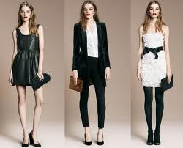
Τα βασικά σημεία επιτυχίας της εταιρίας είναι:
Μικρός όγκος παραγωγής
Δημιουργία αξίας από τη διαφοροποίηση του προϊόντος
Φθηνά αλλά υψηλού σχεδιασμού ρούχα
Λανσάρει κάθε χρόνο μέσω των καταστημάτων της 10.000 νέα σχέδια
Σχεδίαση και παραγωγή προϊόντων στα κεντρικά της εταιρίας
Τα ρούχα ράβονται όσο το δυνατόν πιο κοντά στα κεντρικά γραφεία της εταιρίας
Μικρός χρόνος προετοιμασίας κάθε collection
Ο μέγιστος χρόνος που μεσολαβεί από το σχεδιασμό μέχρι την παράδοση δεν υπερβαίνει τις 2-3 βδομάδες (μέσος όρος κλάδου 9 μήνες)
Μηδενικές δαπάνες για διαφήμιση
Ενεργή συμμετοχή των καταστημάτων στην πώληση
Καταστήματα σε κεντρικά σημεία της πόλης με εξαιρετική διακόσμηση

Slide 31
Παράδειγμα (εστίαση με διαφοροποίηση)
Εικόνα πολυτέλειας και εξαιρετικής ποιότητας
Αυτοκινητοβιομηχανία
Ferrari
Aston Martin
Rolls-Royce
Ρούχα
Gucci
Hermes
Loui Vuitton
Armani
Fendi
Valentino
Prada
Chanel

Slide 32
Κίνδυνοι από την εφαρμογή στρατηγικής εστίασης
Η αγορά-στόχος μπορεί να «εξαφανιστεί» λόγω εισόδου νέων προϊόντων ή αλλαγών στις καταναλωτικές συνήθειες
Εισαγωγή νέου ανταγωνιστή
Εάν χαθεί η εστίαση, η εταιρία δεν θα είναι έτοιμη να διεισδύσει σε ολόκληρη την αγορά και να αντιμετωπίσει τον ανταγωνισμό
Οι προμηθευτές έχουν ισχυρή διαπραγματευτική δύναμη (αγορά μικρής ποσότητας πρώτων υλών)

Slide 33
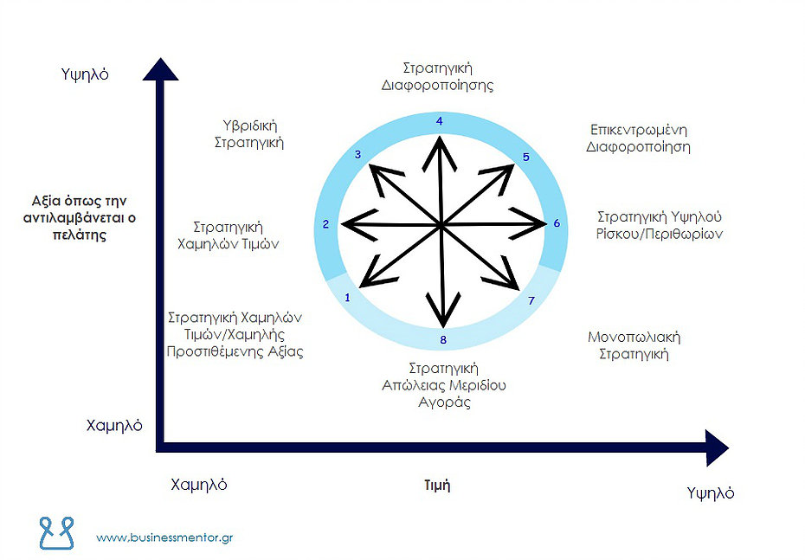
Στρατηγικό ρολόι

